Slide 1

Reforma tributária e aspectos da LC 214/2025
Conceitos gerais da reforma sobre o consumo

Slide 2
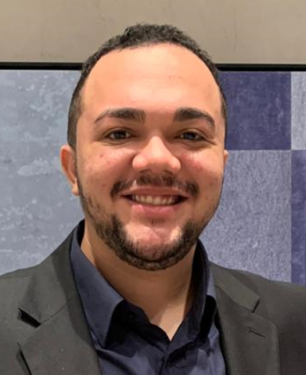

Apresentação – Eduardo Oliveira
Contador, Graduado em Ciências Contábeis pela Universidade 7 de Setembro;
Especializado em Direito, Processo e Planejamento Tributário pela UNIFOR;
Sócio da CEO Consultoria Tributária;
Experiência como gestor de planejamento tributário de indústria de grande porte, e ex-Consultor
Tributos com atuação em big four - EY (uma das maiores empresas do mundo na área de auditoria,impostos e transações corporativas);

Slide 3
Introdução – O novo sistema tributário
Por que a Reforma foi criada: objetivos, princípios e cronograma de transição; Regras gerais do IBS e CBS (estrutura, base de cálculo e fato gerador);
2. Impactos no setor de prestação de serviços;
Impactos em preço e em créditos;
Cesta básica, alíquota reduzida e redução de 100%: quando o setor de serviços se enquadra (ou não);
Cálculo estimado de alíquotas e cenários para empresas de serviços;
3. Não cumulatividade e Split Payment
Como funcionará a apuração assistida do IBS/CBS
Obrigações acessórias e transmissões de dados
Fiscalização eletrônica automática: riscos e responsabilidades
Como se preparar para a contabilidade digital integrada;

Slide 4
Introdução – O novo sistema tributário
Por que a Reforma foi criada: objetivos, princípios e cronograma de transição; Regras gerais do IBS e CBS (estrutura, base de cálculo e fato gerador);
2. Impactos no setor de prestação de serviços;
Impactos em preço e em créditos;
Cesta básica, alíquota reduzida e redução de 100%: quando o setor de serviços se enquadra (ou não);
Cálculo estimado de alíquotas e cenários para empresas de serviços;
3. Não cumulatividade e Split Payment
Como funcionará a apuração assistida do IBS/CBS
Obrigações acessórias e transmissões de dados
Fiscalização eletrônica automática: riscos e responsabilidades
Como se preparar para a contabilidade digital integrada;

Slide 5

Apresentação – Eduardo Oliveira
Contador, Graduado em Ciências Contábeis pela Universidade 7 de Setembro;
Especializado em Direito, Processo e Planejamento Tributário pela UNIFOR;
Sócio da CEO Consultoria Tributária;
Experiência como gestor de planejamento tributário de indústria de grande porte, e ex-Consultor Tributos com atuação em big four - EY (uma das maiores empresas do mundo na área de auditoria, impostos e transações corporativas);
Consultor tributário com mais de 10 (dez) anos de atuação nas áreas contábil/tributária, consultoria e planejamento tributário, com experiências em projetos diversos realizados em empresas nacionais e multinacionais de diversos portes e segmentos;
Palestrante registrado no CRC-CE, professor de cursos de extensão/in company na área tributária há mais de 8 anos, e professor convidado em pós graduações diversas para temas relacionados ao Direito Tributário, e mais recentemente, Reforma Tributária;

Slide 6
Apresentação – Eduardo Oliveira
Introdução – O novo sistema tributário
Por que a Reforma foi criada: objetivos, princípios e cronograma de transição; Regras gerais do IBS e CBS (estrutura, base de cálculo e fato gerador);
2. Impactos no setor de prestação de serviços;
Impactos em preço e em créditos;
Cesta básica, alíquota reduzida e redução de 100%: quando o setor de serviços se enquadra (ou não);
Cálculo estimado de alíquotas e cenários para empresas de serviços;
3. Não cumulatividade e Split Payment
Como funcionará a apuração assistida do IBS/CBS
Obrigações acessórias e transmissões de dados
Fiscalização eletrônica automática: riscos e responsabilidades
Como se preparar para a contabilidade digital integrada;
4. Próximos passos para se preparar para a reforma tributária e Debates;
Notes:
Comentar com enfoque na materialidade ampliada de serviços

Slide 7



Reforma Tributária - Introdução
Bike Sharing
Notes:
Comentar com enfoque na materialidade ampliada de serviços

Slide 8

Reforma tributária sobre o consumo
PIS/COFINS
ICMS e FECOP
ISS
IPI
EXTINÇÃO
Exceto para produtos com similar fabricado na ZFM
REFORMA TRIBUTÁRIA
CBS
FEDERAL
IBS
SUBNACIONAL
IS
FEDERAL
CRIAÇÃO
Imposto sobre bens e serviços.
Contribuição sobre bens e serviços.
Imposto seletivo que incidirá sobre bens e serviços prejudiciais à saúde ou ao meio ambiente.

Slide 9
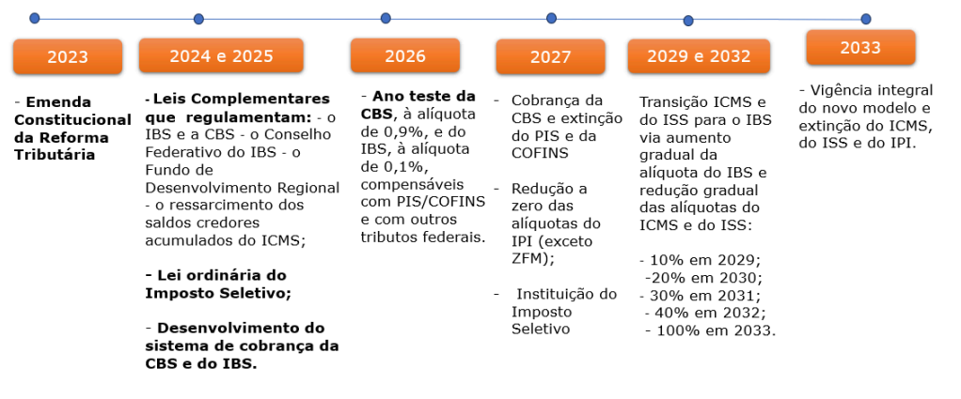
Transição
Notes:
Comentar com enfoque na materialidade ampliada de serviços

Slide 10
Princípios do novo IVA
Princípio da neutralidade:
Decisões econômicas não podem mais ser afetadas por questões tributárias.
Base ampla de incidência: inclusive aluguéis, intangíveis, e mútuos.
Não cumulatividade ampla:
Crédito de tudo, exceto uso e consumo pessoal.
Tributação no destino
Implantação da sistemática de split payment*
Vedação aos incentivos fiscais;
Legislação uniforme em todo o território nacional:
Estado não legisla mais sobre o IVA, mas poderá fixar sua alíquota.
Cobrança por fora: mais transparência no cálculo do tributo

Slide 11
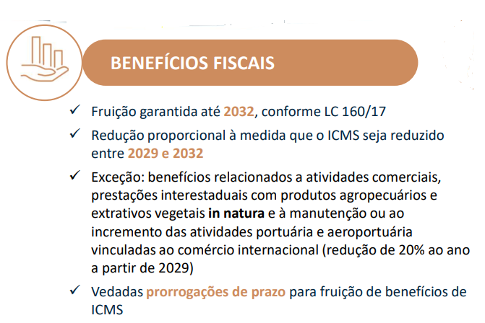
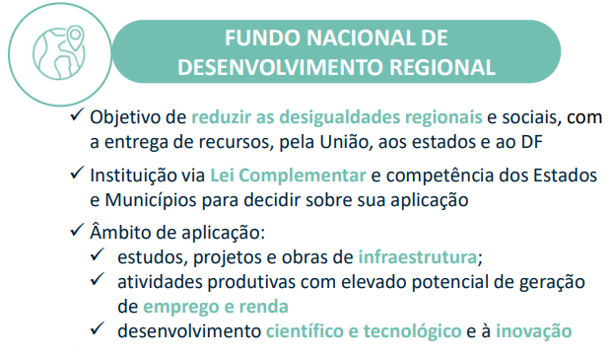
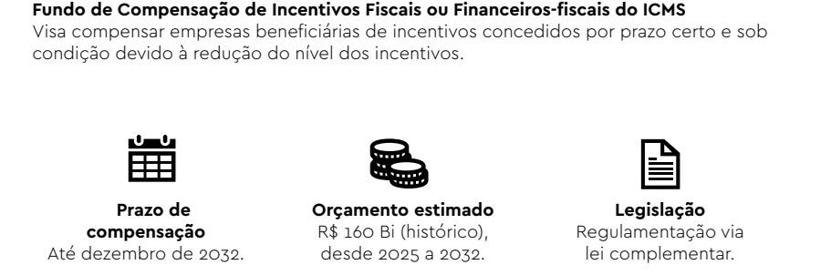
Incentivos fiscais na constituição federal

Slide 12
Incentivos fiscais na constituição federal
Lei Complementar 214/25
Incentivos fiscais
Requisitos estabelecidos (resumo)
Contribuinte devem estar “adimplentes” as normas do seu ato concessivo;
As condições do ato concessivo devem envolver, devem exigir do titular do benefício ônus ou restrições à sua atividade, tais como: finalidade de expansão do empreendimento, geração de empregos, limitações de preço;
Não se enquadram como contrapartidas: que configurem mera declaração de intenções, mero cumprimento de deveres de observância obrigatória, destinação a fundos (Ex: FEEF).
Habilitação perante à RFB, entre jan/2026 e dez/2028, conforme regulamentação da RFB.
As pessoas físicas ou jurídicas, que em função das reduções do ICMS e ICMS, no período de 2029 a 2032, serão compensados pelo fundo de compensação de incentivos, de acordo com os critérios e limites para apuração do nível de benefícios e de sua redução, em linha com os procedimentos desta Lei Complementar;
Requisitos: Titular de incentivo concedido até 31/05/2023, e desde que tenham cumprido os requisitos da Lei Complementar 160 de 2017;
O incentivo deve ser concedido sobre prazo certo e sob condição, com efetiva repercussão econômica;

Slide 13
Reforma tributária sobre o consumo – Tributação no destino
Hoje
Com Reforma
Total: 5,65%
Total: 28%*
IBS Estado: 14%
IBS Município: 4%
Tomador Serviço Fortaleza
Tomador Serviço Fortaleza
ISS: 2% ISS
CBS: 10%
Prestador Serviço Eusébio
Prestador Serviço Eusébio
IBS Estado: 14%
IBS Município: 5%
Tomador Serviço Maracanaú
PISCO: 3,65%
Tomador Serviço Maracanaú
A alíquota utilizada é a do município de origem;
Planejamentos tributários envolvendo estes casos deverão ser revistos;
A alíquota utilizada é a do município de destino, independente de onde o contribuinte estiver localizado (origem)*;

Slide 14
Como precificar com a reforma tributária?
Hoje
Com Reforma
Preço Bruto | 1.094,69
ISS | 54,73
PIS/COFINS | 39,96
Receita Liquida | 1.000,00
Preço Líquido | 1.000,00
IBS | 180,00
CBS | 100,00
Preço Bruto | 1.280,00
O cliente vê o preço bruto na nota fiscal, e os impostos já se presumem embutidos no preço;
É necessário considerar precificação com os impostos embutidos (técnica de “gross up”)
O cliente vê o preço líquido da nota, com os impostos “por fora”, sabendo exatamente qual parcela é acrescida ao preço cobrado pelo produto/serviço;
A precificação será feita pelo valor líquido de impostos, e a cada operação o valor é acrescido na nota fiscal;

Slide 15
Não cumulatividade
ICMS, PIS e COFINS e ISS
Não cumulatividade tradicional
IBS e CBS
Não cumulatividade plena
Exemplos (principais créditos):
Compra de mercadorias (ICMS, PIS, COFINS e ISS);
Aquisição de insumos (ICMS, PIS, COFINS e ISS);
Aquisição de serviços de comunicação e transporte interestadual e intermunicipal (ICMS, PIS e COFINS e ISS);
Serviços sujeitos ao ISS (ICMS, PIS e COFINS e ISS);
Aquisição de material de uso e consumo (ICMS, PIS, COFINS e ISS);
Exemplos:
Tudo, exceto despesas que não tenham relação com as atividades da empresa (IBS e CBS).

Slide 16
Como reconhecer despesas com a reforma tributária
Hoje
Com Reforma
Preço Líquido | 1.644,30
IBS | 295,97
CBS | 164,43
Preço Bruto | 2.104,70
Custo do Serviço | 1.644,30
Créditos a Compensar | 460,40
Valor Bruto | 1.800,00
ISS | 90,00
PIS/COFINS | 65,70
Receita Liquida | 1.644,30
Hoje o preço bruto do serviço é R$ 1.800,00, e como a empresa prestadora de serviço não tem nenhum crédito, os impostos pagam viram custo da operação;
Estima-se que a empresa vá pagar mais caro pela aquisição de bens e serviços, porém, o crédito amplo vai permitir a despesa ficar em valor igual ou menor;
Essa análise deve ser caso a caso;

Slide 17
Alíquotas
Alíquota referência
Alíquota padrão
Alíquota definida por resolução do senado federal, com base em calculo do TCU, de maneira a manter a carga tributária neutra – sem aumento de arrecadação;
Será adotada como alíquota padrão de cobrança, em caso de ausência de lei específica do ente federativo definindo a sua alíquota;
Alíquota definida pelo ente federado para efeito de cobrança do IBS e CBS (União – CBS, Estados – IBS, e Municípios – IBS);
Liberdade para o ente federativo utilizar a alíquota referência ou adotar outra;
A alíquota definida pelo ente federado se aplica à todas as operações com bens e serviços naquela localidade;
Utiliza como parâmetro o destino para identificar a alíquota da operação,
Notes:
Comentar com enfoque na materialidade ampliada de serviços

Slide 18
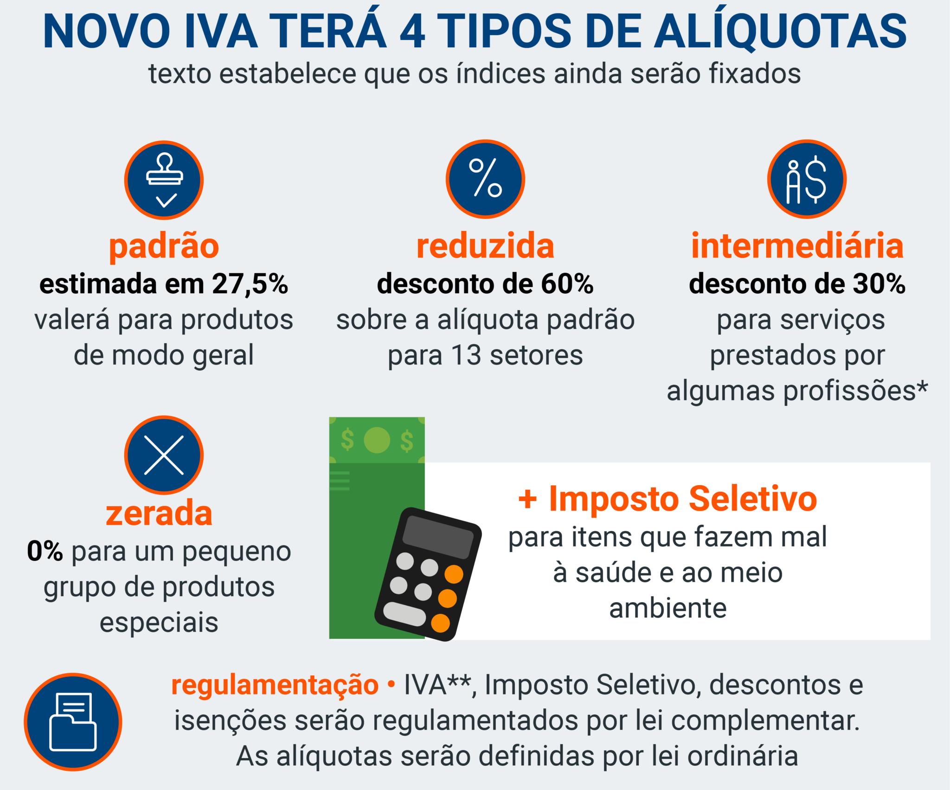
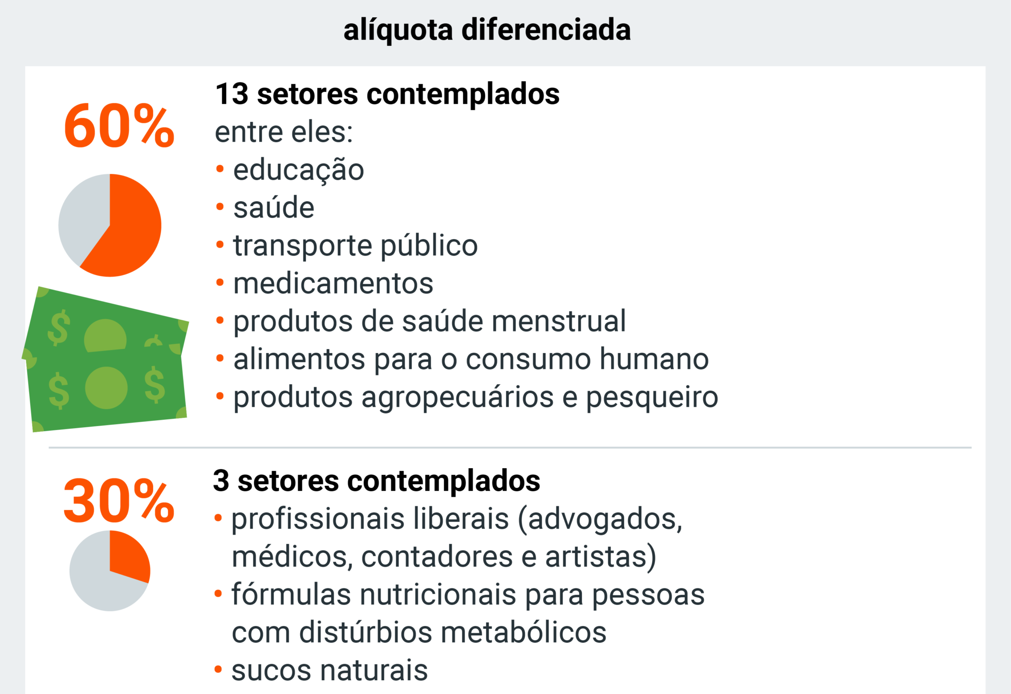
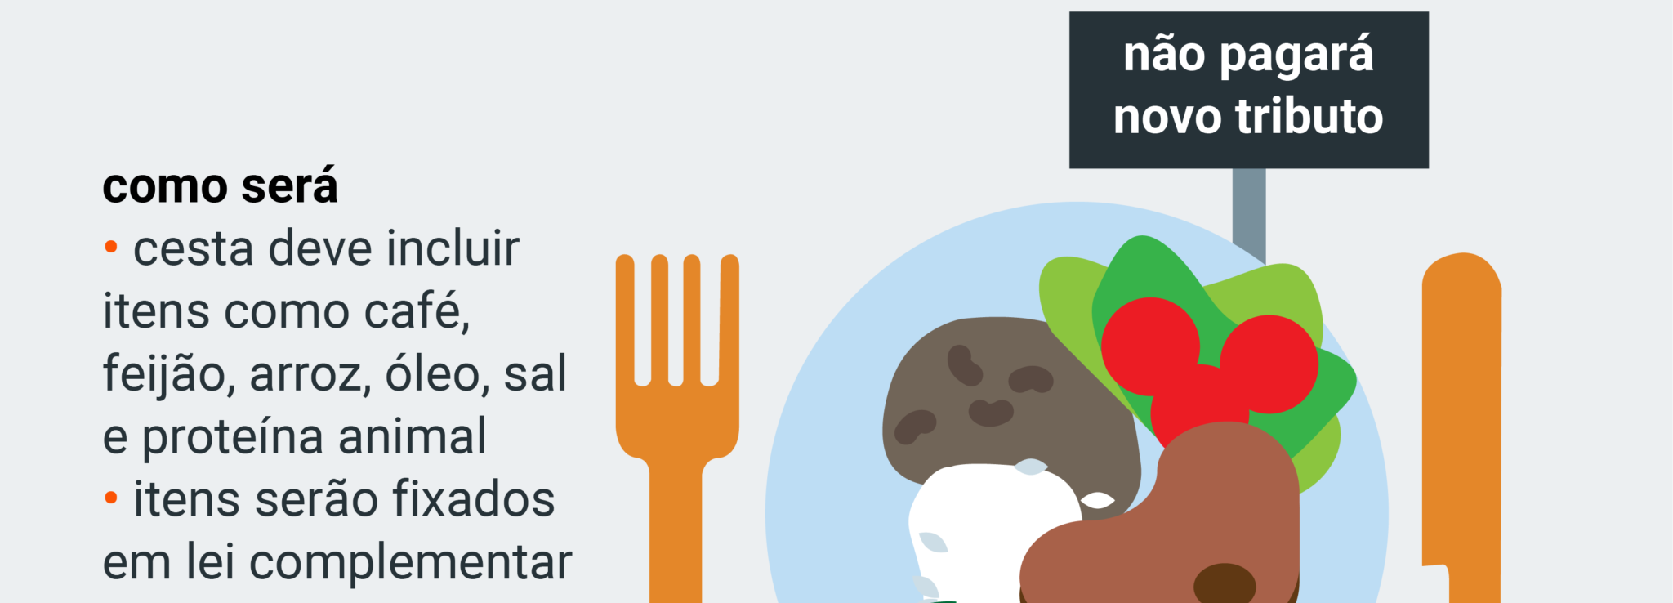
Alíquotas
0% Cesta básica
Notes:
Comentar com enfoque na materialidade ampliada de serviços

Slide 19
Alíquotas por setor
Escolas
Clínicas médicas
Advogados e Contadores
Serviços em Geral sem redução
Redução de 60% da alíquota;
Estimado aumento de carga tributária;
Prestação de serviços em regra para PF;
Provável repasse de preço;
Se estiver no Simples, A PRIORI, nada muda;
Redução de 60% da alíquota;
Estimado aumento de carga tributária;
Necessário verificar estrutura de custos para avaliar impacto na carga efetiva ;
Se estiver no Simples, A PRIORI, nada muda;
Redução de 30% da alíquota;
Estimado aumento de carga tributária;
Maior custo com folha, que não gera crédito;
Possibilidade de repasse, pois em regra o cliente é PJ;
Alíquota de 28%, sem redução;
Necessário uma real discussão de repasse de preço, considerando o crédito do adquirente;
Caso o cliente seja PF, será bastante onerado esse setor, com provável impacto de margem
Notes:
Comentar com enfoque na materialidade ampliada de serviços

Slide 20
Estrutura Atual
Principais comentários
SERVIARM SERVICO DE VIGILANCIA ARMADA LTDA 80.11-1-01 - Atividades de vigilância e segurança privada
SERVAL SERVICOS DE SEGURANCA LTDA
.
80.11-1-01 - Atividades de vigilância e segurança privada
Grande parte dos custos associados à mão de obra – sem créditos associados;
Não há previsão de redução de alíquotas previstas na legislação;
Necessário verificar estrutura de custos para avaliar impacto na carga efetiva;
Necessário avaliar impactos das operações intragrupo, especialmente o CSC.
SERVAL SERVICOS E LIMPEZA LTDA.
78.20-5-00 - Locação de mão-de-obra temporária
AVANCE SERVICOS ADMINISTRATIVOS LTDA
62.04-0-00 - Consultoria em tecnologia da informação
Notes:
Comentar com enfoque na materialidade ampliada de serviços

Slide 21
Alíquotas e previsão ao longo do tempo
Regime Geral
Descrição | Hoje (25 e 26) | 2027 | 2028 | 2029 | 2030 | 2031 | 2032 | 2033
IBS |  |  |  | 1,8% | 3,6% | 5,4% | 7,2% | 18,0%
CBS |  | 10,0% | 10,0% | 10,0% | 10,0% | 10,0% | 10,0% | 10,0%
ISS | 5,0% | 5,0% | 5,0% | 4,5% | 4,0% | 3,5% | 3,0% | 0,0%
PISCO | 3,65%
IRPJ | 8,0% | 8,0% | 8,0% | 8,0% | 8,0% | 8,0% | 8,0% | 8,0%
CSLL | 2,9% | 2,9% | 2,9% | 2,9% | 2,9% | 2,9% | 2,9% | 2,9%
Total | 19,5% | 25,9% | 25,9% | 27,2% | 28,5% | 29,8% | 31,1% | 38,9%
*Não considera impacto de créditos
Com redução de 60%
Descrição | Hoje | 2027 | 2028 | 2029 | 2030 | 2031 | 2032 | 2033
IBS |  |  |  | 0,7% | 1,4% | 2,2% | 2,9% | 7,2%
CBS |  | 4,0% | 4,0% | 4,0% | 4,0% | 4,0% | 4,0% | 4,0%
ISS | 5,00% | 5,00% | 5,00% | 4,5% | 4,0% | 3,5% | 3,0% | 0,0%
PISCO | 3,65%
IRPJ | 8,0% | 8,0% | 8,0% | 8,0% | 8,0% | 8,0% | 8,0% | 8,0%
CSLL | 2,9% | 2,9% | 2,9% | 2,9% | 2,9% | 2,9% | 2,9% | 2,9%
Total | 19,53% | 19,9% | 19,9% | 20,1% | 20,3% | 20,5% | 20,8% | 22,1%
*Não considera impacto de créditos
Notes:
Comentar com enfoque na materialidade ampliada de serviços

Slide 22
Cuidados com o fato gerador
Nova regra de incidência
Operações com partes relacionadas
A partir de 2026, o fato gerador das operações de consumo será: realização de operação onerosa com outras pessoas – físicas ou jurídicas;
Aluguel, cessão, permuta e diversos outros itens que atualmente não são tributados, passarão a ser no próximo ano;
Menor campo de discussão para não pagar os impostos;
A distribuição a título gratuito de bens e serviços pela pessoa jurídica são enquadradas como fato gerador.
Ex: Pagamento da escola do filho pela PJ, despesas do sócios, entre outras.
Venda entre PJs do mesmo grupo econômico, visando economia tributária
Notes:
Comentar com enfoque na materialidade ampliada de serviços

Slide 23
Como ficam os contribuintes do simples nacional?
Equiparação ao regime regular de IBS/CBS
R$ 100 (8$ DAS - IVA embutido)
Crédito IVA: 0
Custo: R$ 100
O contribuinte do simples nacional não será afetado pelo regime regular de IBS e CBS, por regra;
Opcionalmente, o contribuinte poderá aderir ao regime regular de IBS e CBS;
Em caso de opção pelo regime regular, a parcela da tributação sobre o consumo (IBS e CBS) não será cobrada no regime único (CF, Art. 146, § 2)
Oportunidade: Em operações B2B, pode ser mais vantajoso a opção pelo regime regular.
R$ 92 + R$ 25 IVA (Por fora) = R$ 117
Crédito IVA: 25$
Custo: R$ 92
Contribuintes do Simples Nacional (art. 47, § 9º):
Fica vedado o direito ao crédito (empresa do SN);
Fica permitido apropriar crédito do simples, no montante pago nesse regime
Opção ao regime regular (art. 41, § 3º)
Notes:
Comentar com enfoque na materialidade ampliada de serviços

Slide 24
Exemplos
Escola no regime Simples Nacional
Escritório Contábil no regime Simples Nacional
Carga Efetiva antes da reforma: 12,3% (Exemplo)
Carga Efetiva depois da reforma: 12,3% - NADA MUDA!
A escola pode optar pelo regime regular, e passa a apropriar créditos de IVA nas aquisições, e tributar na saída (com redução de 60%).
Vale a pena? É necessário calcular, mas em tese, NÃO.
Carga Efetiva antes da reforma: 9,8% (Exemplo)
Carga Efetiva depois da reforma: 9,8% - NADA MUDA!
É importante ser avaliado pelo escritório ir pro regime regular, e passar a destacar IVA, pois todos os clientes (em tese) poderão tomar crédito.
Risco: Caso haja clientes do Simples, eles não poderão tomar crédito. Necessário análise!
Notes:
Comentar com enfoque na materialidade ampliada de serviços

Slide 25
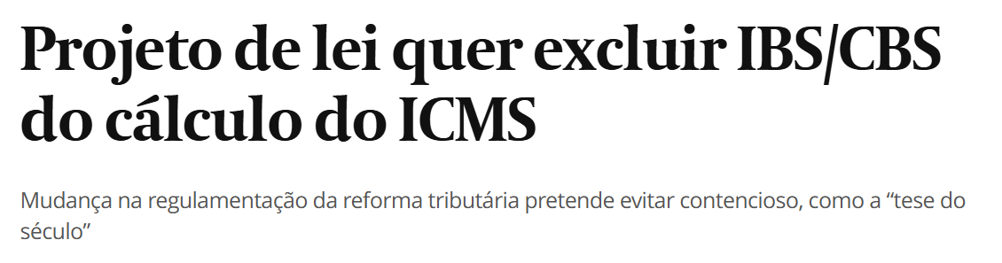
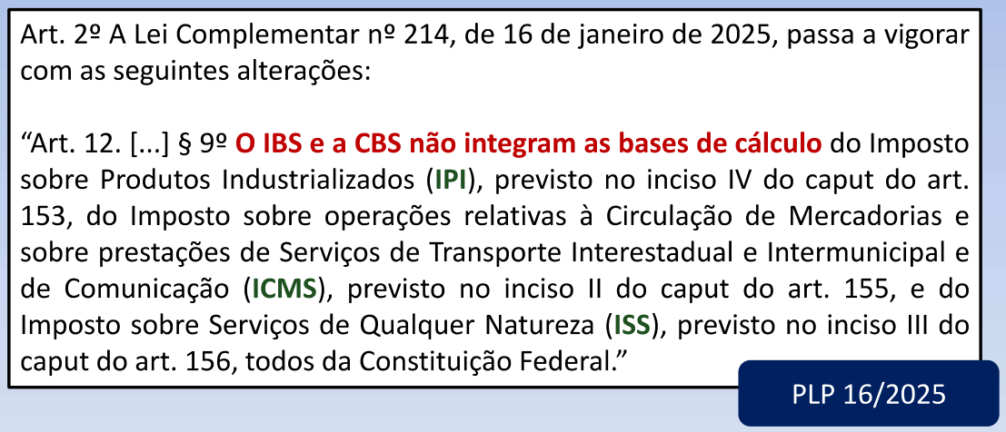
Primeiras discussões a partir da nova Lei Complementar
https://valor.globo.com/legislacao/noticia/2025/02/09/projeto-de-lei-quer-excluir-ibscbs-do-calculo-do-icms.ghtml
Notes:
Comentar com enfoque na materialidade ampliada de serviços

Slide 26
Primeiras discussões a partir da nova Lei Complementar
Exemplo em 2027 |  |  | Exemplo em 2033
Preço do Serviço | 5.000.000 |  | Preço do Serviço | 5.000.000
CBS | 500.000 |  | CBS/IBS | 1.400.000
ISS |  |  | ISS
Base de Cálculo 1 | 5.500.000 |  | Base de Cálculo 1 | 6.400.000
Base de Cálculo 2 | 5.000.000 |  | Base de Cálculo 2 | 5.000.000
Diferença | 500.000 |  | Diferença | 1.400.000
Diferença de ISS (5%) | 25.000 |  | Diferença de ISS (5%) | 70.000
Diferença de ICMS (20%) | 100.000 |  | Diferença de ICMS (20%) | 280.000
A base de cálculo do ISS/ICMS não deve considerar o novo IVA, baseado nos princípios tributários que regem o novo imposto;
Notes:
Comentar com enfoque na materialidade ampliada de serviços

Slide 27
 | Simulação da Reforma Tributária – Serviços
 |  |  |  |  | Premissa: Sem repasse (Mesma RBT) |  |  |  | Premissa: Com repasse (Mesma RL)
 | Conta | Descrição | Valor |  | C/ Reforma |  |  |  | C/ Reforma
 | 3.1.1.02 | RECEITA DE PRESTAÇÃO DE SERVIÇOS | - 4.532.309 |  | - 4.532.309 | - |  |  | - 5.299.538 | 767.229
 | 3.1.2.03 | (-) IMPOSTOS SOBRE VENDAS E SERVIÇOS | 392.045 |  | 1.269.046 | - 877.002 |  |  | 1.159.274 | - 767.229
 | 3.1.2.03.00003 | (-) ISS | 226.615 |  | - | 226.615 |  |  | - | 226.615
 |  | IVA |  |  | 1.269.046 | - 1.269.046 |  |  | 1.159.274 | - 1.159.274
 | 3.1.2.03.00004 | (-) COFINS | 135.969 |  | - | 135.969 |  |  | - | 135.969
 | 3.1.2.03.00005 | (-) PIS | 29.460 |  | - | 29.460 |  |  | - | 29.460
 |  | RECEITA LÍQUIDA | - 4.140.264 |  | - 3.263.262 | - 877.002 |  |  | - 4.140.264 | -
 | 3.2.2.01 | DESPESAS FINANCEIRAS | 137.508 |  | 137.508 | - |  |  | 137.508 | -
 | 3.2.2.02 | RECEITAS FINANCEIRAS | - 28.420 |  | - 28.420 | - |  |  | - 28.420 | -
 | 3.2.3.01 | DESPESAS ADMINISTRATIVAS - PESSOAL | 1.854.402 |  | 1.854.402 | - |  |  | 1.854.402 | -
 | 3.2.3.02 | ALUGUÉIS E ARRENDAMENTOS | 52.652 |  | 37.909 | 14.742 |  |  | 37.909 | 14.742
 | 3.2.3.03 | IMPOSTOS, TAXAS E CONTRIBUIÇÕES | 14.946 |  | 14.946 | - |  |  | 14.946 | -
 | 3.2.3.04 | DESPESAS ADMINISTRATIVAS - GERAIS | 447.928 |  | 327.860 | 120.068 |  |  | 327.860 | 120.068
 | 3.2.3.05 | OUTRAS DESPESAS OPERACIONAIS | 8.379 |  | 8.379 | - |  |  | 8.379 | -
 | 3.2.5.01 | RECEITAS DIVERSAS | - 11.880 |  | - 11.880 | - |  |  | - 11.880 | -
 | 4.1.1.01 | IMPOSTO DE RENDA E CSLL | 480.372 |  | 480.372 | - |  |  | 480.372 | -
 | Total Resultado |  | - 1.184.377 |  | - 442.185 | - 742.191 |  |  | - 1.319.187 | 134.810
 |  |  | Total Recolhido |  |  | Total Recolhido |  |  |  | Total Recolhido
 |  | ISS | 226.615 5%
 |  | PIS | 29.460 0,65%
 |  | COFINS | 135.969 3% |  | IVA Total | 1.134.236 25% |  |  | IVA Total | 1.024.464 | 19,3%
 |  | IRPJ | 348.450 8% |  | IRPJ | 348.450 8% |  |  | IRPJ | 348.450 | 8%
 |  | CSLL | 131.922 2,9% |  | CSLL | 131.922 2,9% |  |  | CSLL | 131.922 | 2,9%
 |  | Total | 872.417 |  | Total | 1.614.608 |  |  | Total | 1.504.836
 |  | Total % | -19,25% |  | Total % | -35,62% |  |  | Total % | -28,40%
 |  |  |  |  | Apuração IVA |  |  |  | Apuração IVA
 |  |  |  |  | Débitos | 1.269.046 |  |  | Débitos | 1.159.274
 |  |  |  |  | Créditos | 134.810 |  |  | Créditos | 134.810
 |  |  |  |  | Diferença | 1.134.236 |  |  | Diferença | 1.024.464
Notes:
Comentar com enfoque na materialidade ampliada de serviços

Slide 28
Simulação de impacto
Simulação da Reforma Tributária - Em valores nominais, no período de transição
Descrição | Hoje | 2027 | 2028 | 2029 | 2030 | 2031 | 2032 | 2033
IBS |  |  |  | 1,8% | 3,6% | 5,4% | 7,2% | 18,0%
CBS |  | 10,0% | 10,0% | 10,0% | 10,0% | 10,0% | 10,0% | 10,0%
ISS | 5,0% | 5,0% | 5,0% | 4,5% | 4,0% | 3,5% | 3,0% | 0,0%
PISCO | 3,7%
IRPJ | 8,0% | 8,0% | 8,0% | 8,0% | 8,0% | 8,0% | 8,0% | 8,0%
CSLL | 2,9% | 2,9% | 2,9% | 2,9% | 2,9% | 2,9% | 2,9% | 2,9%
Total | 19,5% | 25,9% | 25,9% | 27,2% | 28,5% | 29,8% | 31,1% | 38,9%
*Não considera impacto de créditos
% Efetivo do ano | 19,5% | 25,0% | 25,0% | 26,2% | 27,3% | 28,5% | 29,6% | 35,6%
Recolhimento | 872.417 | 1.134.959 | 1.134.959 | 1.187.039 | 1.239.118 | 1.291.198 | 1.343.277 | 1.614.408
Aumento % por ano |  | 30,1% | 30,1% | 36,1% | 42,0% | 48,0% | 54,0% | 85,1%
E agora?
Esse negócio precisa discutir repasse de preço para os clientes, e essa conversa tem que ocorrer no próximo ano (2026);
É necessário avaliar quem são os clientes (se PJ ou PF, ou ainda, optantes pelo Simples), para medir o impacto em cada um;
Rever contratos passados, e passar a já considerar nos contratos futuros cláusulas de reajuste por conta de impacto de norma tributária;
Notes:
Comentar com enfoque na materialidade ampliada de serviços

Slide 29
Regras gerais da não cumulatividade e Apuração Assistida (Noções de RTC)
Notes:
Comentar com enfoque na materialidade ampliada de serviços

Slide 30
Não cumulatividade
O contribuinte pode se creditar de toda e qualquer operação onerada com IBS e CBS, desde que tenha havido a extinção por qualquer das modalidades previstas no art. 27 (Split Payment), e não se enquadre como bens de uso e consumo pessoal;
Art. 47 - Regime de Caixa!
Condicionantes ao crédito (Art. 47, § 1º):
i. Existir documento fiscal idônio; e
ii. Realizar a apuração de forma segregada, não sendo permitido compensação cruzada (CBS x IBS);
Contribuintes do Simples Nacional (art. 47, § 9º):
Fica vedado o direito ao crédito (empresa do SN);
Fica permitido apropriar crédito do simples, no montante pago nesse regime
Opção ao regime regular (art. 41, § 3º)
Possibilidade de creditamento via destaque de nota fiscal, caso não senha sido implementado nenhuma das modalidades de liquidação (Split e outras)
(Art. 48)
Estornos: A realização de operações sujeitas a alíquota reduzida não acarretará o estorno, parcial ou integral, dos créditos(...), salvo quando expressamente previsto nesta Lei Complementar.
(Art. 47, § 10)
Notes:
Comentar com enfoque na materialidade ampliada de serviços

Slide 31
Bens de uso e consumo pessoal
Os seguintes bens:
Os seguintes bens e serviços fornecidos de forma não onerosa ou a valor inferior ao de marcado para:
a) joias, pedras e metais preciosos;
b) obras de arte e antiguidades de valor histórico ou arqueológico;
c) bebidas alcoólicas;
d) derivados do tabaco;
e) armas e munições;
f) bens e serviços recreativos, esportivos e estéticos;
a) o próprio contribuinte, quando este for pessoa física;
b) as pessoas físicas que sejam sócios, acionistas, administradores e membros de conselhos de administração e fiscal e comitês de assessoramento do conselho de administração do contribuinte previstos em lei;
c) os empregados dos contribuintes de que tratam as alíneas “a” e “b” deste inciso; e
d) os cônjuges, companheiros ou parentes, consanguíneos ou afins, até o terceiro grau, das pessoas físicas referidas nas alíneas “a”, “b” e “c” deste inciso.
Exceção acima será flexibilizada para um rol de itens classificados na própria Lei complementar, tais como EPIs, fardamentos, serviços de saúde, planos de saúde, creche, benefícios trabalhistas.
Exceção acima será flexibilizada quando destinados à atividade fim.
Ex: Fabricação de bebidas, armas para empresa de segurança, entre outras.
Previsão aberta de NÃO classificação de uso e consumo pessoal direcionada para um regulamento.
Notes:
Comentar com enfoque na materialidade ampliada de serviços

Slide 32
Split Payment
Recolhimento do saldo devedor
Caso o split payment não seja implementado, o crédito estará vinculado ao destaque em nota.
Formas de pagamento*
Split Payment (3 modalidades)
Recolhimento pelo adquirente
Compensação
Compensação – Créditos do mesmo período;
Compensação – Créditos de períodos anteriores;
Ressarcimento por opção;
Apropriação por valor nominal;
Uso em 5 anos
Crédito presumido: compras de produtor rural;
Crédito presumido: aquisição de serviços de transporte PF;
Crédito presumido: aquisição de resíduos sólidos de coletores incentivados (com exceções);
Notes:
Comentar com enfoque na materialidade ampliada de serviços

Slide 33
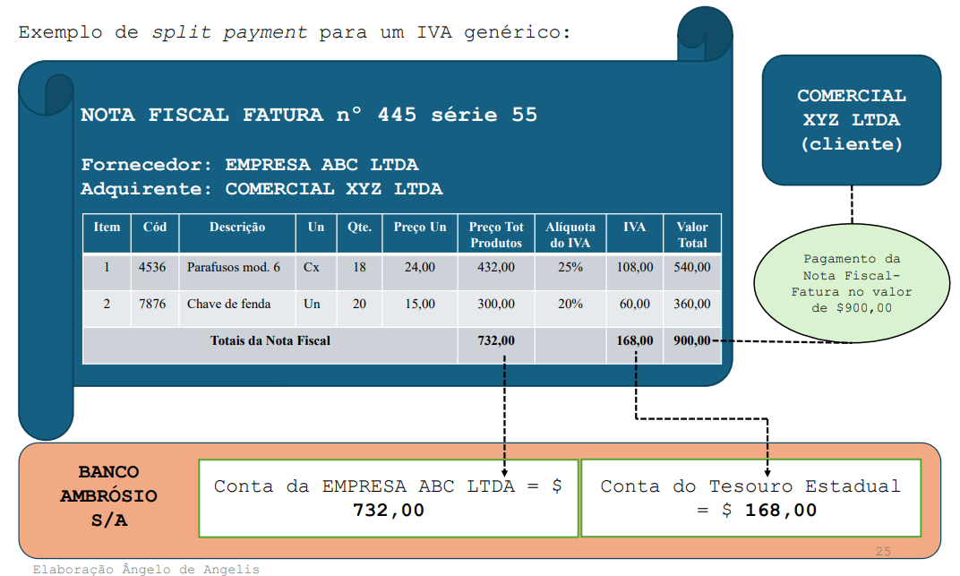
Split Payment
Notes:
Comentar com enfoque na materialidade ampliada de serviços

Slide 34
Split Payment
Meio de pagamento
Comitê GESTOR do IBS e CBS
Meio de pagamento
Consulta: para esta operação, há créditos?
Split 1: R$ 28
Split 2: R$ 14
Resposta: Sim
Quanto: 28$
Consulta: para esta operação, há créditos?
Resposta: Não
Pagamento: 100$
Pagamento: R$ 178
Atacadista
Varejista
Consumidor Final
Bem ou serviço
(100 + 28% IVA = 128)
Bem ou serviço
(150 + 28% IVA = 192)
(Não há crédito)
FORNECEDOR DÉBITO
R$ 28
ADQUIRENTE CRÉDITO | FORNECEDOR DÉBITO
R$ 28 | R$ 42
Total do IVA na cadeia: R$ 42
Split superinteligente (definitivo)
Split inteligente
Split simplificado
Notes:
Comentar com enfoque na materialidade ampliada de serviços

Slide 35
Split Payment
Split superinteligente (definitivo)
Split inteligente
Split simplificado
Comitê GESTOR do IBS e CBS
Split 1: R$ 28
R$ 28 (Devolução
em 3 dias)
Split 2: R$ 42 sem consulta
Pagamento: 100$
Pagamento: 150$
Atacadista
Varejista
Consumidor Final
Bem ou serviço
(100 + 28% IVA = 128)
Bem ou serviço
(150 + 28% IVA = 192)
(Não há crédito)
FORNECEDOR DÉBITO
R$ 28
ADQUIRENTE CRÉDITO | FORNECEDOR DÉBITO
R$ 28 | R$ 42
Total do IVA na cadeia: R$ 42
Notes:
Comentar com enfoque na materialidade ampliada de serviços

Slide 36
Split Payment – Variação em compras a prazo
Split superinteligente (definitivo)
Split inteligente
Split simplificado
Comitê GESTOR do IBS e CBS
Split 2: R$ 42
Pagamento: 0
Pagamento: 150$
Atacadista
Varejista
Consumidor Final
Bem ou serviço a prazo de 90 dias
(100 + 28% IVA = 128)
Bem ou serviço à vista
(150 + 28% IVA = 192)
(Não há crédito)
FORNECEDOR DÉBITO
R$ 28 (a ser pago)
ADQUIRENTE CRÉDITO | FORNECEDOR DÉBITO
R$ 0 (não houve pagamento) | R$ 42
Total do IVA na cadeia: R$ 42
Notes:
Comentar com enfoque na materialidade ampliada de serviços

Slide 37
Split Payment
Split superinteligente (definitivo)
Split inteligente
Split simplificado
Comitê GESTOR do IBS e CBS
Split 1: R$ 28
R$ 23,80 (Devolução
em 3 dias)
Split 2: R$ 37,8 – Presumido (90% * 42)
Pagamento: 100$
Pagamento: 154,2$
Atacadista
Varejista
Consumidor Final
Bem ou serviço
(100 + 28% IVA = 128)
Bem ou serviço
(150 + 28% IVA = 192)
(Não há crédito)
FORNECEDOR DÉBITO
R$ 28
ADQUIRENTE CRÉDITO | FORNECEDOR DÉBITO
R$ 28 | R$ 42
Total do IVA na cadeia: R$ 42
Notes:
Comentar com enfoque na materialidade ampliada de serviços

Slide 38
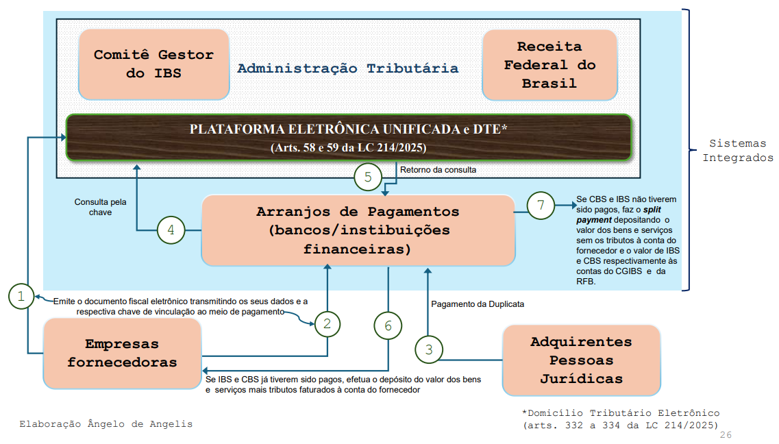
Split Payment – Comunicação entre sistemas
Notes:
Comentar com enfoque na materialidade ampliada de serviços

Slide 39
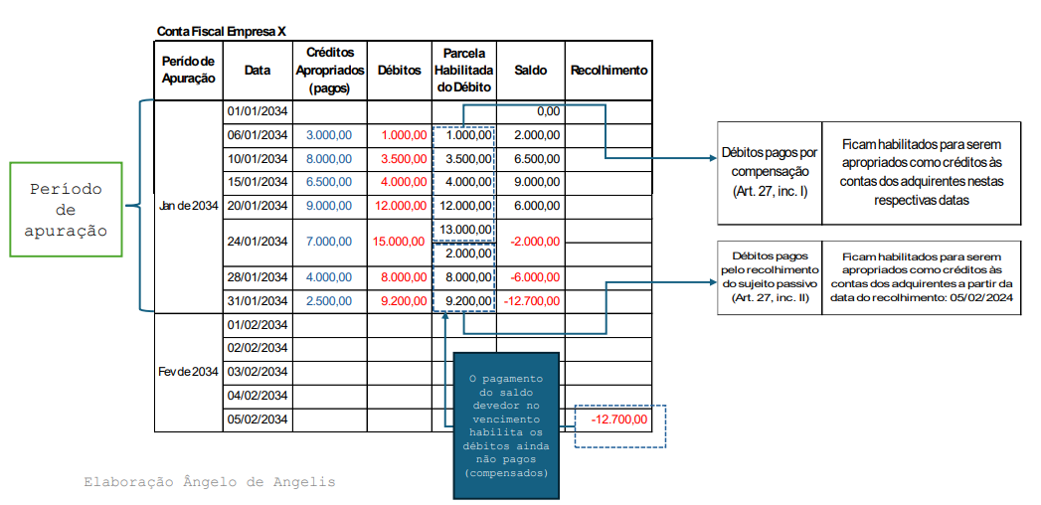
Exemplo da apuração assistida
Notes:
Comentar com enfoque na materialidade ampliada de serviços

Slide 40
Quais os próximos passos?
Simulação de cenários;
Revisão de contratos e discussão de repasses;
Revisão de estrutura societária e tributária;
Planejamento estratégico dos próximos passos;
Preparação de sistemas da Receita Federal;
Adequação de parâmetros de emissão de nota fiscal com as tags do IVA;
Nota Técnica Nº 004/005 – Adequações de campo da NFSe;
Demais normativos regulamentadores.
Mudança de plantas industriais, estabelecimentos, considerando o novo cenário;
Operacionalização de decisões tributárias estratégicas;
2027
2026
2025

Slide 41
Roadmap da Reforma Tributária
Reforma Tributária
Diretoria
Frente de implementação (Sistemas, Tecnologia, Faturamento)
Frente de Cálculo de Impacto
Frente de Reestruturação (Contratos, suprimentos, precificação, etc)
Garantia da operação
Planejamento
Adequação ao novo cenário

Slide 42
Panorama Geral de Impactos
Estrutura societária
Decisões de investimentos
Sistemas
Planejamento tributário
Planejamento financeiro
Revisão de contratos
Precificação
Mapeamento de riscos
Logística e distribuição

Slide 43
Fim
A reforma tributária chegou.
O que você está fazendo para lidar com essa nova realidade?

Slide 44

Fim
Eduardo Oliveira
Consultor Tributário
eduardo@ceotax.com.br
Linkedin: Eduardo Oliveira
Contato: (85) 99938-0443

